Slide 1

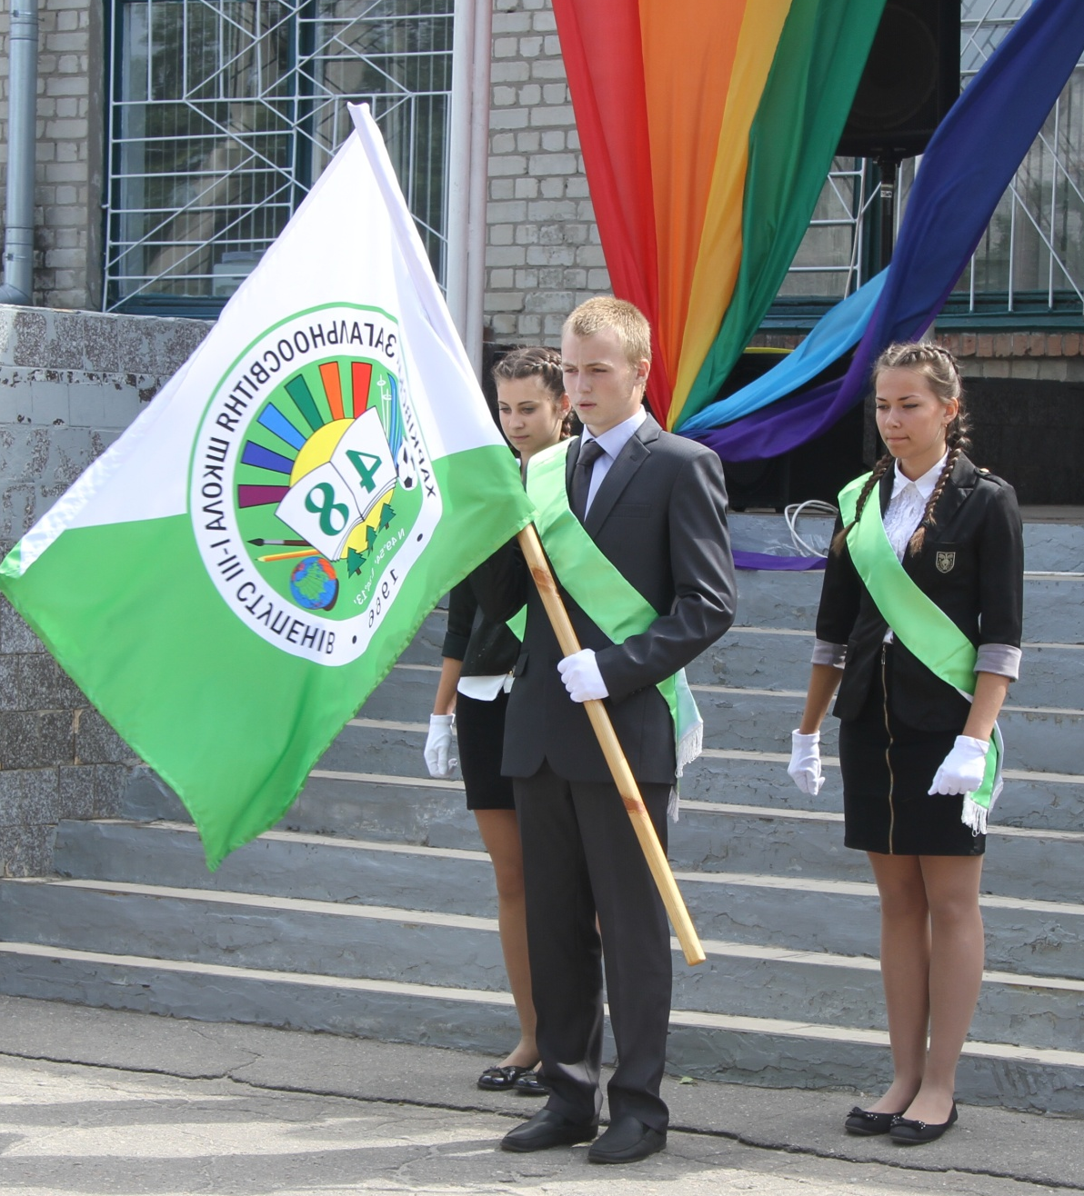
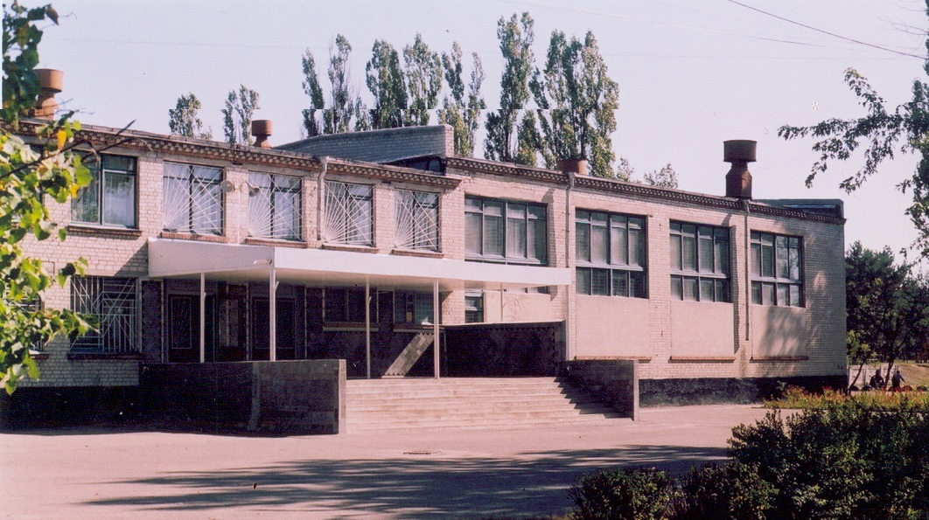
Рідна школо!
З ювілеєм!

Slide 2

Сторінки нашої історії

Slide 3

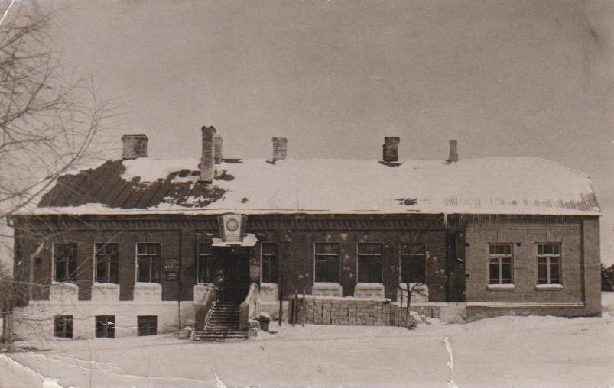
Здание школы 1928-1966 год
(теперь – детский сад)

Slide 4
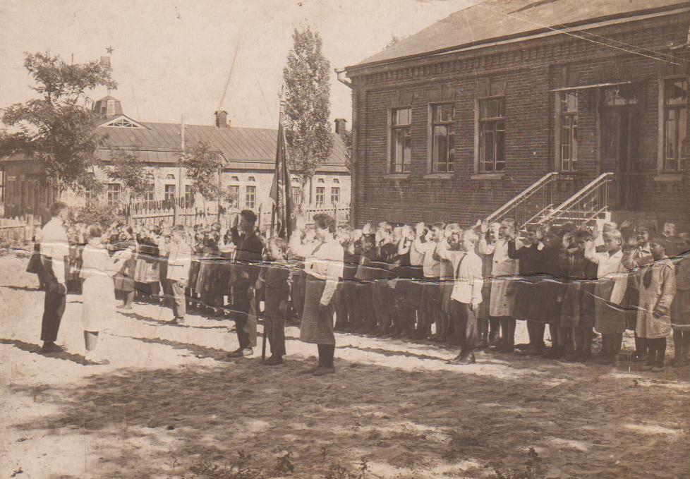
Пионерская линейка

Slide 5
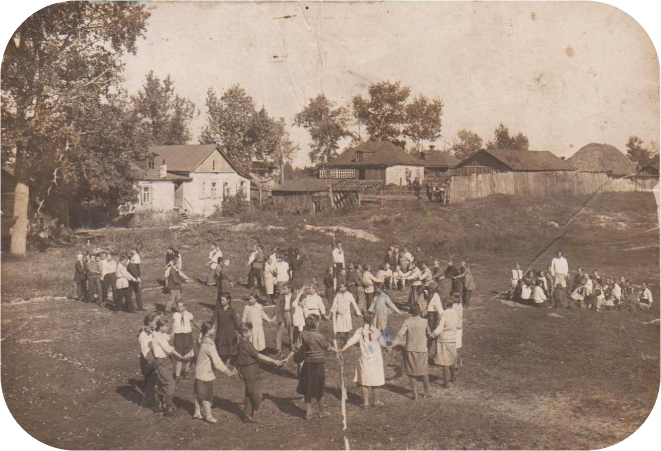
1931 год

Slide 6
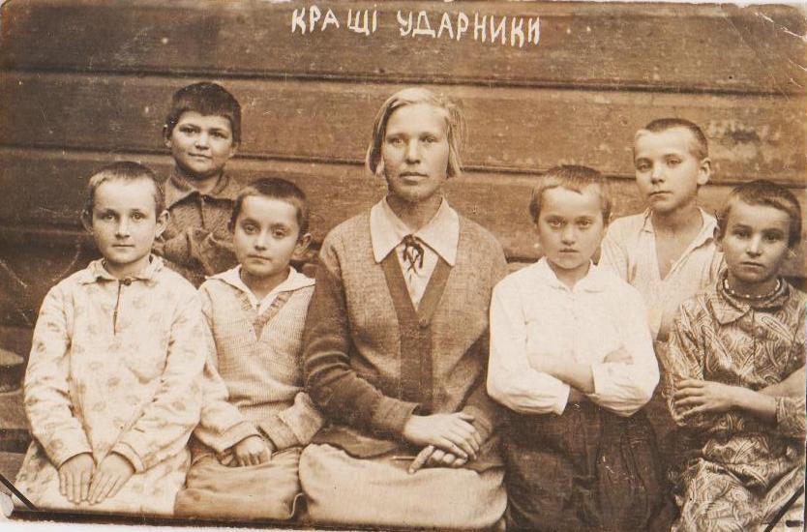
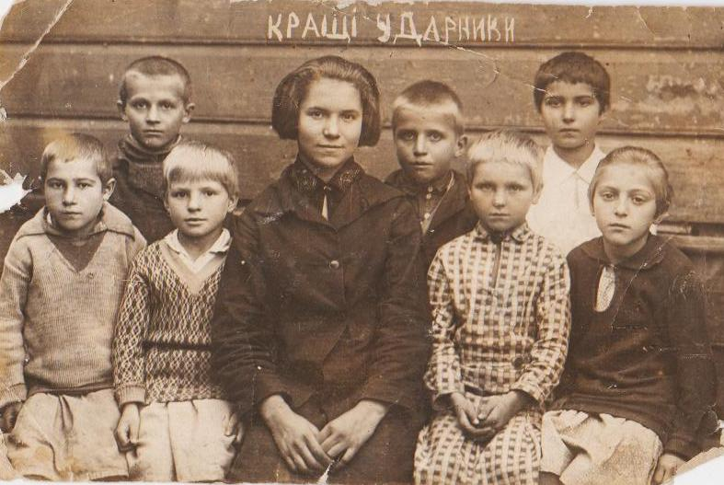
Общественная жизнь школьников
1934
“…Кращі ударники…”

Slide 7
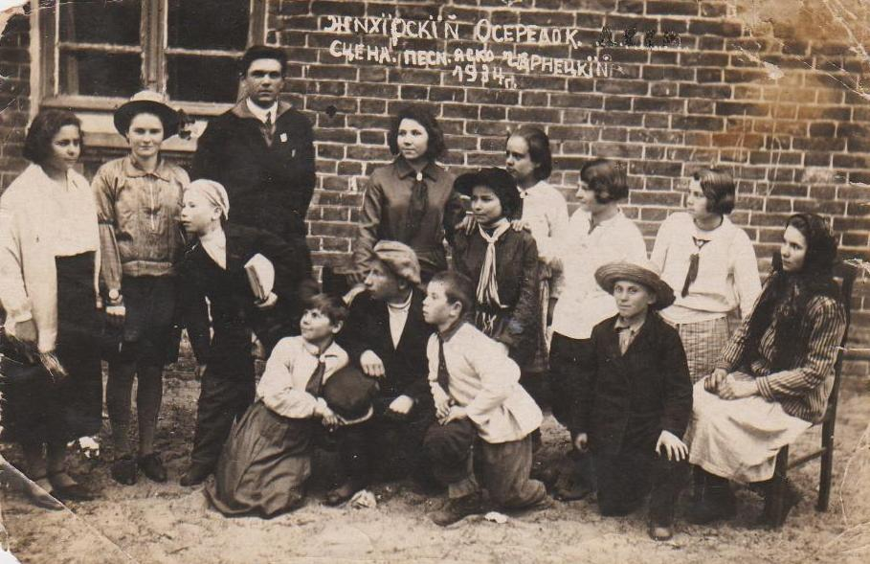
1934 год
Школьные Театральные постановки

Slide 8
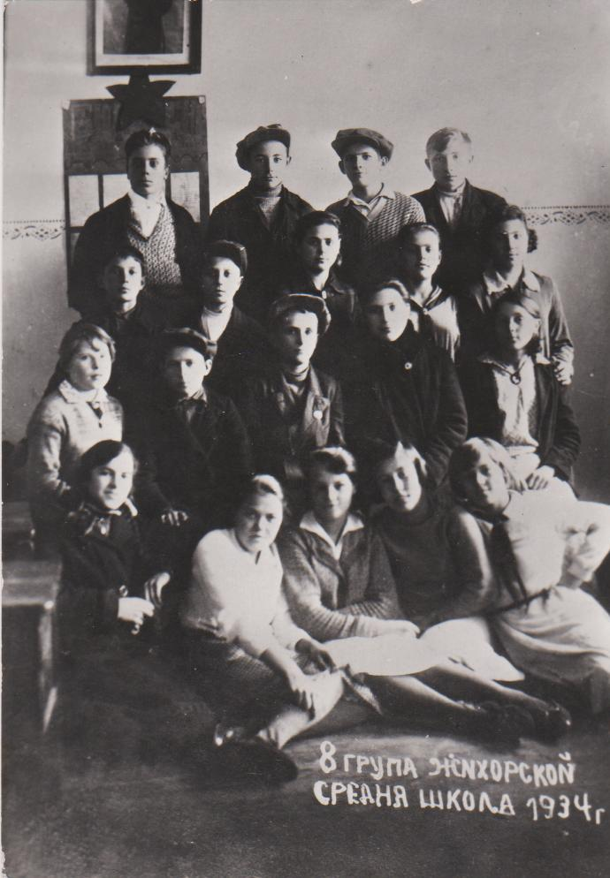
1934 год

Slide 9
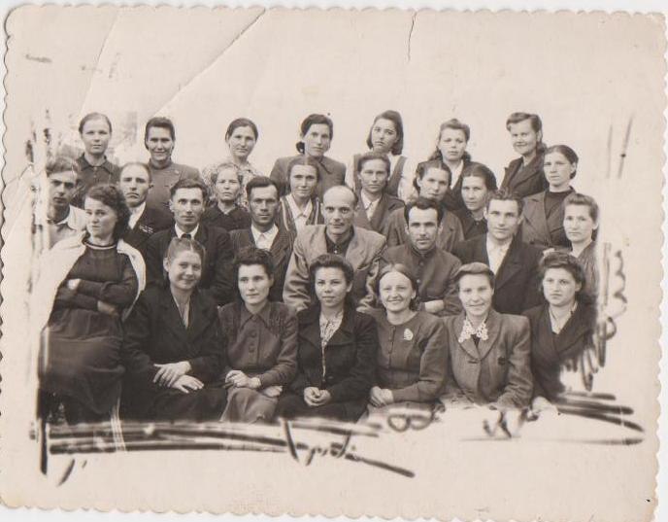
Директор школи –
Довгалев георгий васильевич

Slide 10
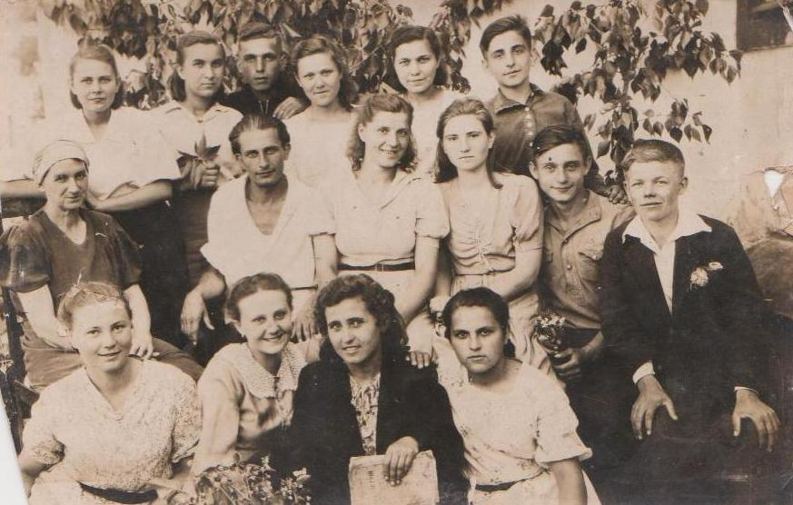
Выпуск 1946 года

Slide 11
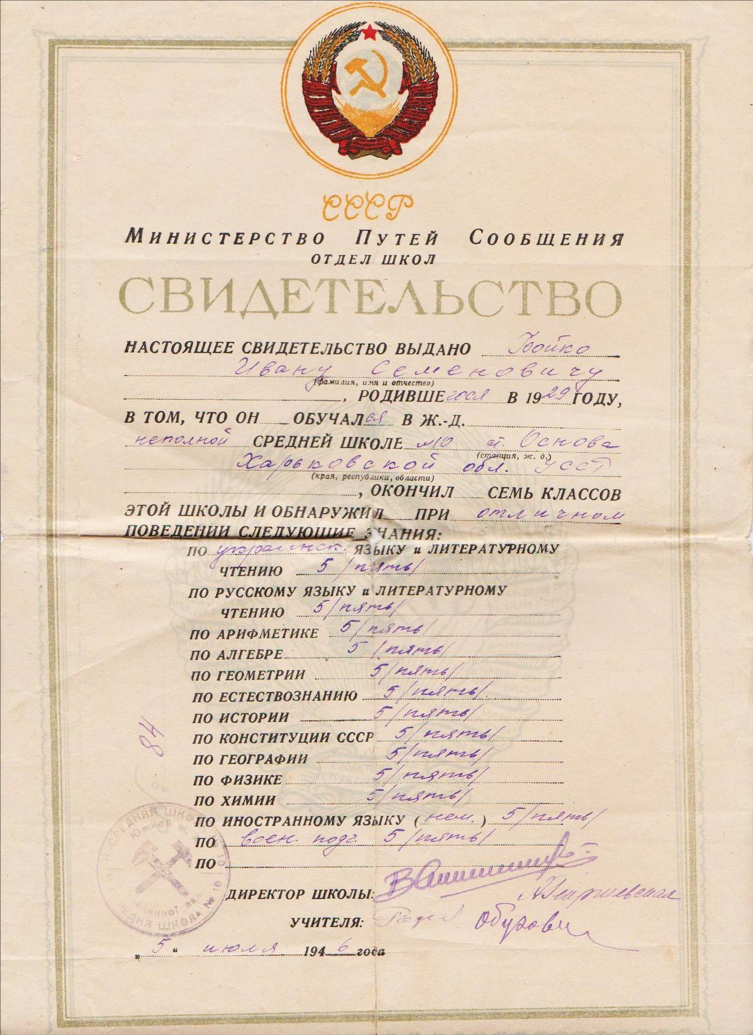
Свидетельство об окончании школы с отличием бойко ивана семеновича
1946

Slide 12
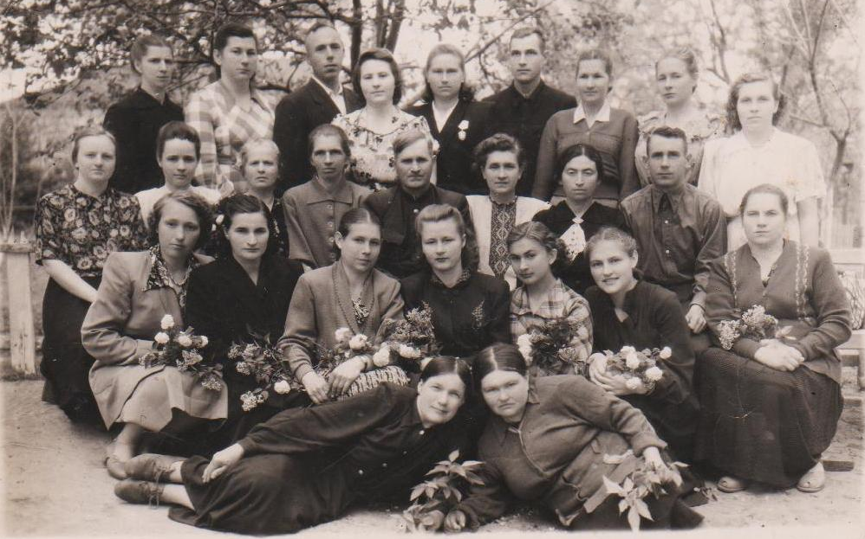
1954-1961 год.
Директор школи –
Протасов леонид яковлевич
,

